Slide 1
Automatización de procesos 3
Gestión de Procesos y Servicios

Slide 2
¿Cómo calcular los indicadores de rendimiento de procesos?

Slide 3
Vamos a ver una forma rápida y sencilla

Slide 4
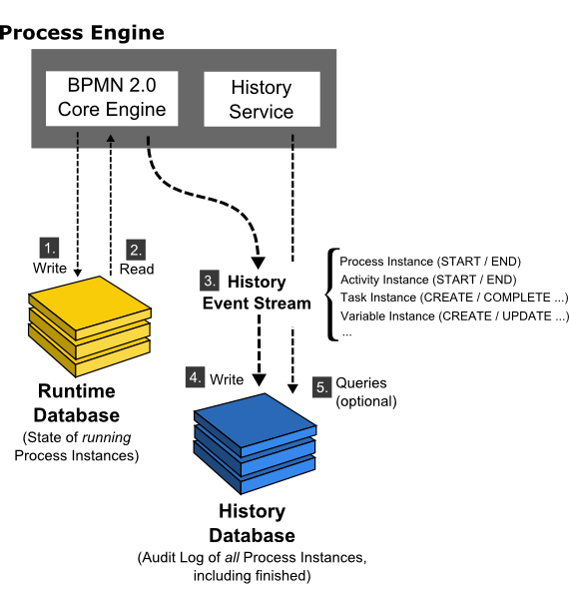
History Database

Slide 5
History Service
Permite al usuario consultar el histórico almacenado en la base de datos

Slide 6
5 entidades en el History Service
HistoricProcessInstances containing information about current and past process instances.
HistoricProcessVariables containing information about the latest state a variable held in a process instance.
HistoricActivityInstances containing information about a single execution of an activity.
HistoricTaskInstances containing information about current and past (completed and deleted) task instances.
HistoricDetails containing various kinds of information related to either a historic process instances, an activity instance or a task instance.

Slide 7
Consultando la historia con el History Service
El HistoryService proporciona los métodos createHistoricProcessInstanceQuery(), createHistoricProcessVariableQuery(), createHistoricActivityInstanceQuery(), createHistoricDetailQuery() y createHistoricTaskInstanceQuery() que pueden ser usados para consultar la historia.
Más detalles en http://docs.camunda.org/latest/api-references/javadoc/

Slide 8
Consultando la historia con el History Service
Ejemplo:

Slide 9
Pasos
Crea una clase para el cálculo de indicadores
Configura la clase en el applicationContext.xml
Crea un proceso para el cálculo de indicadores
Crea un formulario para mostrar los resultados

Slide 10
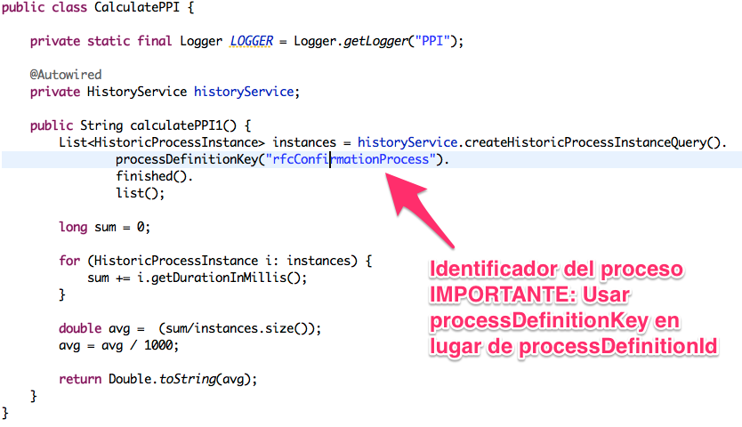
Paso 1: Crea una clase para el cálculo de indicadores

Slide 11
Paso 2: Configura la clase en el applicationContext.xml

Slide 12
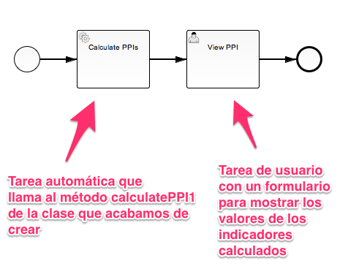
Paso 3: Crea un proceso para el cálculo de indicadores

Slide 13
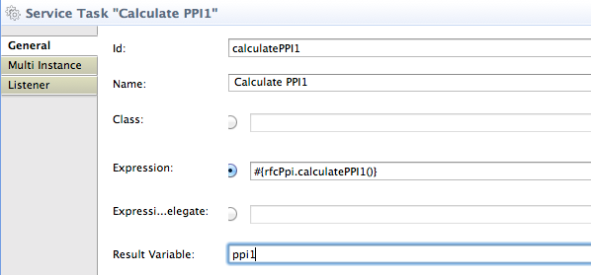
Paso 3:

Slide 14
Paso 4: Crea un formulario para mostrar los resultados
Este formulario puede ser tan sencillo como:
<div>PPI1 value: {{formVariable('ppi1')}}</div>

Slide 15
Si hay varios PPIs…
La tarea calculate PPIs se realizaría para cada uno de los PPIs con una puerta AND.
El formulario mostraría los resultados de todos los PPIs

Slide 16
No olvides
Tener en cuenta el scope del PPI a la hora de hacer el cálculo.
Puedes filtrar la consulta del HistoryService para las instancias comenzadas a partir de una determinada fecha o quedarte sólo con las últimas N (en el Javadoc puedes ver los detalles).

